Slide 1
Sprachreise Željka Zrilić OŠ Zadarski otoci

Slide 2
Warum eine Sprachreise?
Warum Sprachreisen?

Slide 3
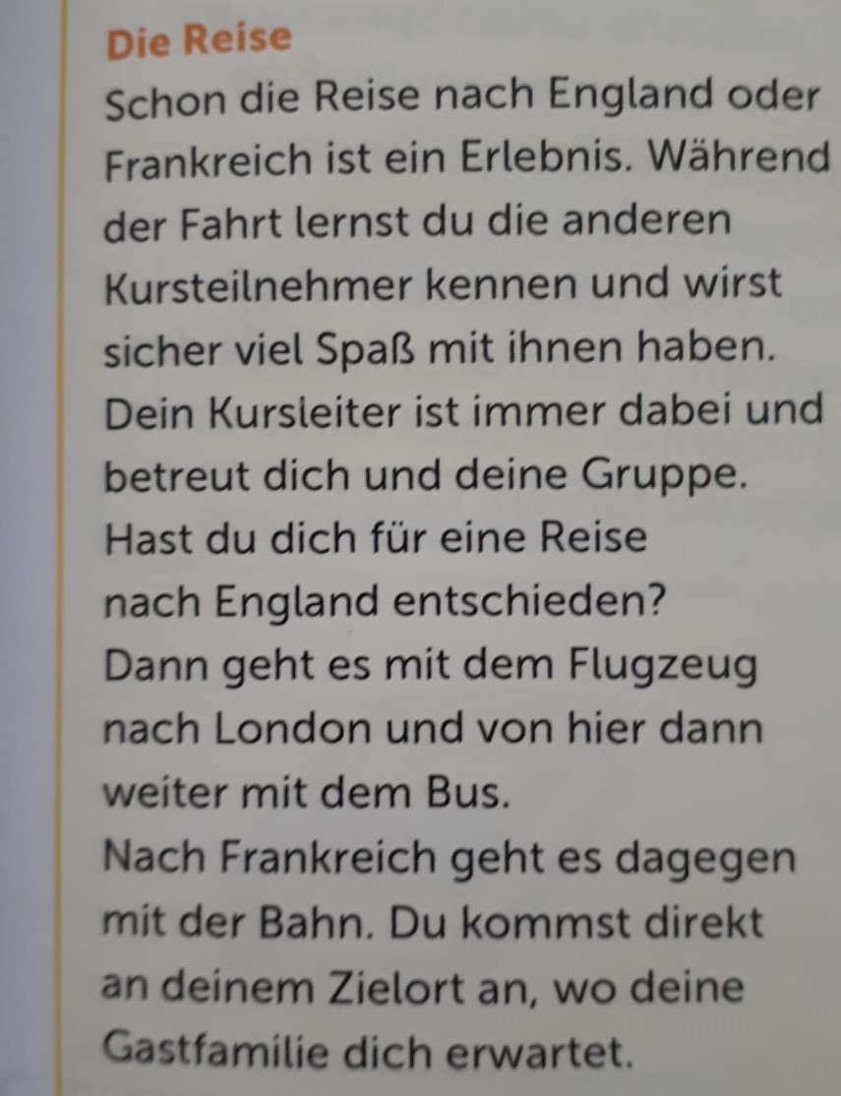
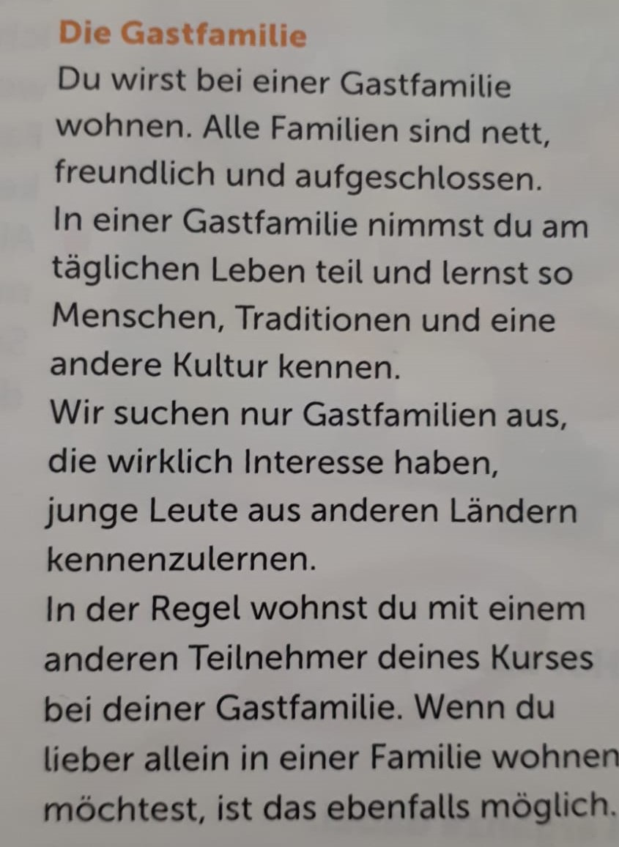
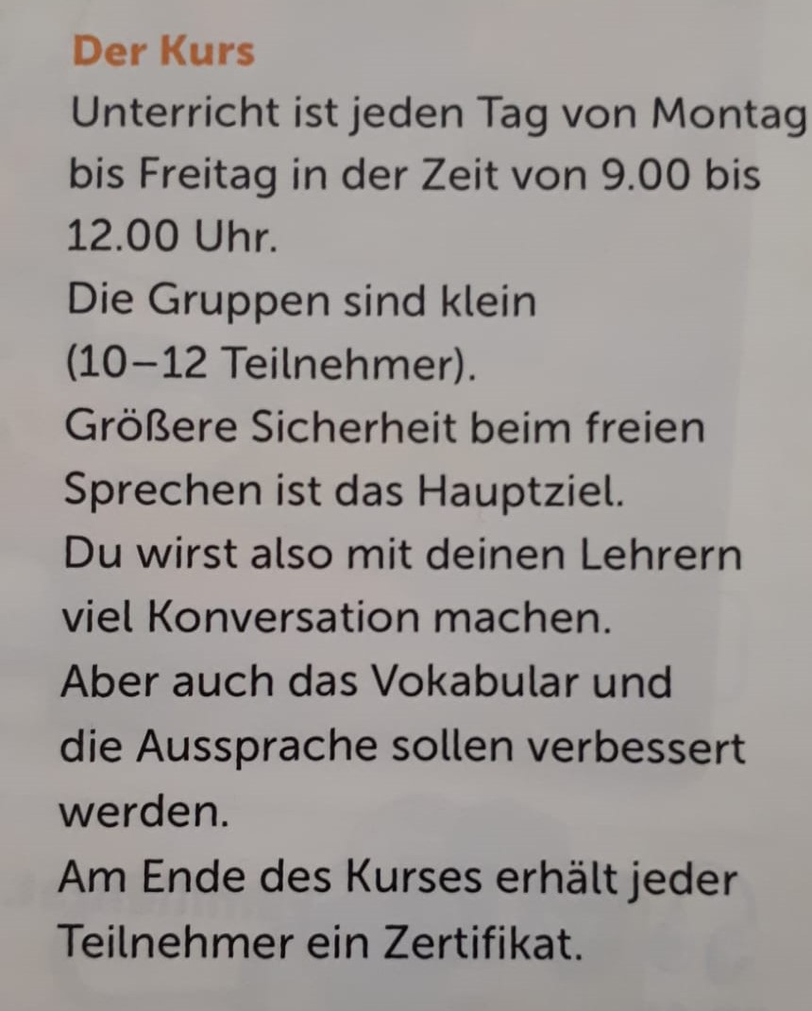
Lest den Text Europa – Sprachreisen!

Slide 4
Antwortet auf die Fragen! 1. Was f’ür ein Prospekt ist das? 2. Wohin geht die Reise? 2. Wen lernst du auf der Fahrt kennen? 3. Wer betreut die Gruppe? 4. Wer erwartet dich am Zielort? 5. Was lernst du bei einer Gastfamilie kennen? 6. Wie ist der Unterricht organisiert?

Slide 5
Projektarbeit ARBEITSAUFTRAG! Organisiert euch in Gruppen ( 3-4) und erstellt ein eigenes Prospekt!

Slide 6
1. Ihr organisiert Sprachreisen. Woran müsst ihr alles denken? Überlegt und notiert?
Wer?
Wohin?
Womit?
Mit wem?
Unterkunft?
Kosten?
Unterricht?

Slide 7
2. Entscheidet euch für eine Sprachreise ( ein Land, eine Sprache...) und erstellt ein Prospekt mit allen relevanten Teilen! 3. Einigt euch über die Form der Präsentation ( canva, postermywall, prezi...) und erstellt sie gemeinsam! 4. Jeder in der Gruppe muss präsentieren.

Slide 8
Evaluation der Präsentationen!
Die Präsentation war klar und überschaubar
Der Inhalt und die Fotos waren logisch verbunden
Die Sprache war verständlich und grammatisch korrekt
Körpersprache und Blickkontakt waren angemessen

Slide 9
Selbstevaluation
Ich habe aktiv teilgenommen
Ich habe etwas Neues gelernt
Ich bin mit meinem Auftritt zufrieden

Slide 10
Quellen: Wir+ 5, Motta , Klobučar, Profil Klett

